Slide 1
2 Corintios

Slide 2
Introducción
1- La carta es un solo cuerpo que cambia de tono debido al carácter apasionado del apóstol.
2- Es una colección de varios fragmentos. Esto debido al brusco cambio de tono y temática.

Slide 3
Secciones
Los capítulos 8-9
Se trata de dos misivas independientes, enviadas casi al mismo tiempo, quizás incluso juntas.

Slide 4
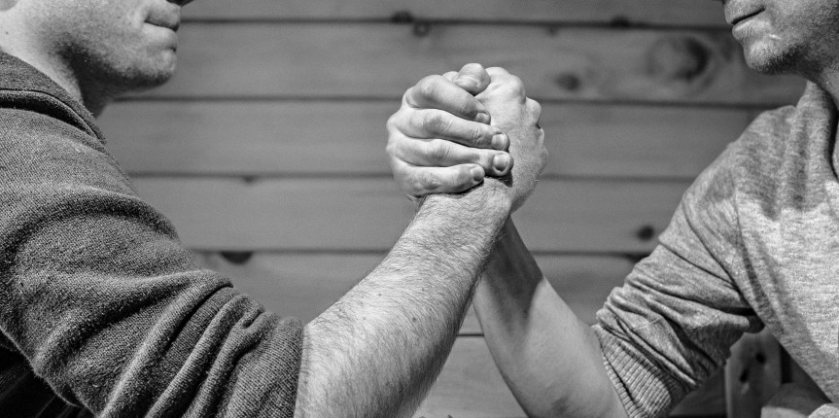

Slide 5
Adversarios de Pablo
El adversario de 2 Corintios 1-7
Hipótesis que señala a Apolo
  Tenia cartas de recomendación Hechos 18:27; 2; 3:1
  Se levanta contra la enseñanza de
  Pablo ciertamente, pero también contra su persona (7:12)
  Elocuente, se le compara con Pablo (11,6)
Los adversarios de 2 Cor 10-13

Slide 6
Defensa de Pablo ante su visita
1:12-23
¿Dijo que vendría, donde esta? V.12 Nuestra conciencia es nuestro testimonio necesario…
V.15 Con esta confianza quise ir primero a vosotros…
1- Hemos pasado cosas que no esperábamos
2- por eso cambiaron los planes.
3- No se preocupen, iré.
17- 22 Dios el aval de Pablo
V:22 Él nos ha sellado Confirmación de ministerio

Slide 7
ofensor
¿Quién era el ofensor?
  El de 1 Corintios 5?
  (Quizás uno de los mencionados en el 12:21)
  Traficante de la palabra? 2.17
  Hombre de fachada y vacío por dentro? 5.12
Perdón por el ofensor

Slide 8
Tito
¿Quién es Tito?
2:12,13 (7:5-16)2

Slide 9
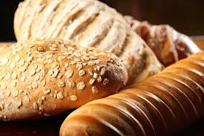



Slide 10


Slide 11
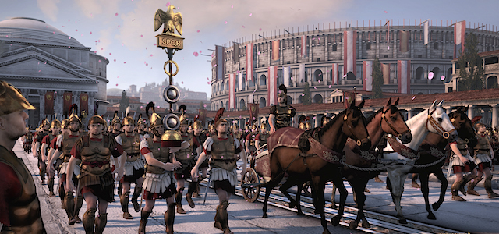

Slide 12
Capitulos 3-4:6

Slide 14
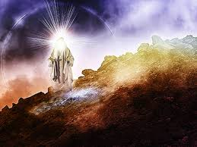
Éx. 33:18-20

Slide 15
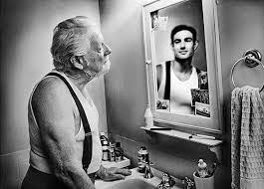
Un ministerio sin velo
(3.12- 4-6)
ἔσοπτρον (Espejo)
Μεταμορφόω

Slide 16
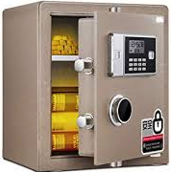
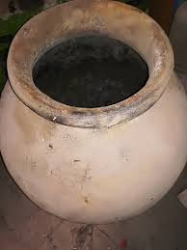
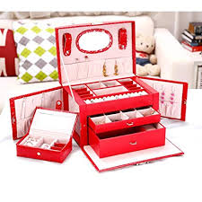
¿En que guardarías un tesoro?
Tesoro en vaso de barro

Slide 17
Tesoro en vaso de barro
V. 10 llevando en el cuerpo siempre por todas partes la muerte de Jesús… v.11 siempre estamos entregados a muerte por causa de Jesús… v.12 De manera que la muerte actúa en nosotros
Dos palabras:
1-Nekrosis V.10
2- Thanatos V. 11,12

Slide 18
Pensamientos filosófico griego:
Estoicos:
Platonismo:
Hechos 17:18,32
V.16 No desmayamos No hay nada peor que un pesimista hablando de animo.
Hombre exterior – hombre interior

Slide 19
Cap. 5
Casa celestial
Tienda: Metáfora usada por los filósofos para referirse al cuerpo
Revestir
Vestido
Desnudo

Slide 20
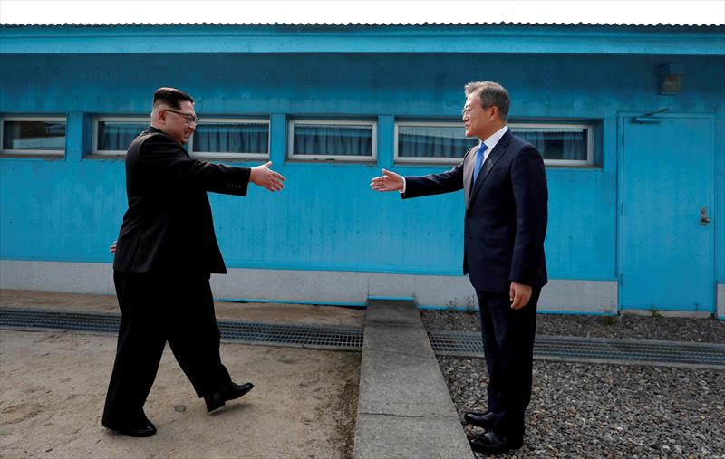
Ministerio de reconciliación

Slide 21
Ministerio de reconciliación
5:11-6:13
¿Qué es reconciliación?
Paz con Dios.
5:16, 17,18,19 Para vivir reconciliado, Dios demanda una nueva vida.
V.18 ¿Es el hombre quien reconcilia con Dios?
V.19 Dios estaba en Cristo reconciliando…

Slide 22
Al que no conoció pecado, lo hizo pecado v.21
21. Porque a él que no conoció pecado, hizo pecado por nosotros, para que nosotros fuésemos hechos justicia de Dios en él. (Reina Valera 1865)

Slide 23
Los cap. 5 y 6 es una serie de exhortaciones que involucran 3 imágenes:
1- Embajadores 5.20
2- Colaboradores 6.1
3- Ministros 6.4 – 7:1

Slide 24
La llegada de Tito
2:-1-11; 2:14-7:4;
Buenas noticias!
La tristeza de Dios que produce arrepentimiento. (8-11)
Pablo se siente orgulloso de los corintios (13-16)

Slide 25
Corinto cap.8
Macedonia como ejemplo
El año pasado ustedes fueron los primeros
Tito un ministro de confianza (16-24)
  Voluntario (Accedió ir voluntariamente v.17)
  Escogido por las iglesias para llevar la ofrenda (19)
  Procuraban hacer lo correcto en la administración de la ofrenda (20,21)

Slide 26
Acaya
Cap. 9
Fueron ejemplo para macedonia (son mi orgullo, se lo he mencionado a los macedonios (1,2)
  Les envío a estos hermanos (8:16,17)
La matemática de Dios (sembrando en generosidad)

Slide 27
Cap. 10
Los enemigos de Pablo:
  Tímido en persona, pero atrevido a la distancia 1-6
  Juzgan según las apariencias (v.7)
  Por cartas es duro, en persona es débil y un mal orador.
  Se alababan a si mismo

Slide 28
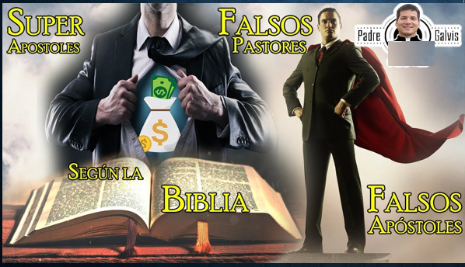
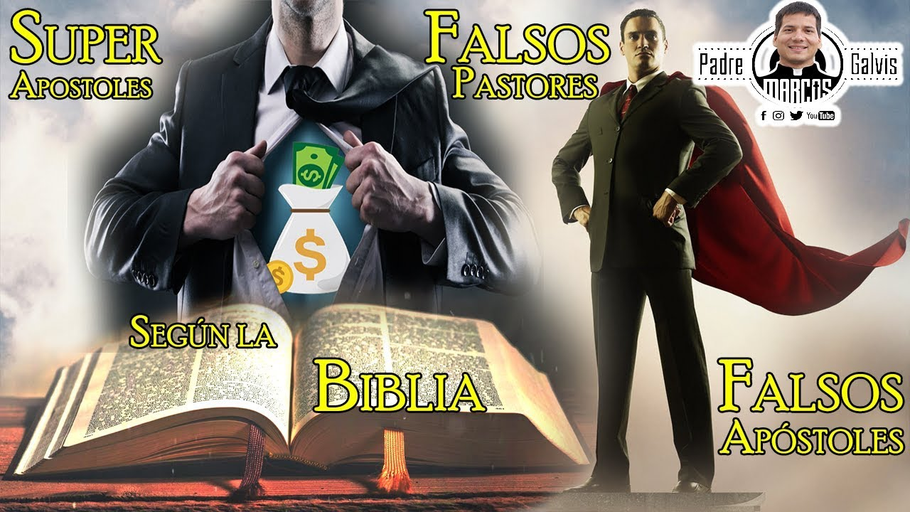
Los super apóstoles y las credenciales de Pablo
Cap.11

